Slide 1


VPN技术与远程访问安全
东南大学 计算机科学与工程学院
黄锦峰
09020334
吴紫晗
09020306
刘华磊
09020314
庞汛钦
71120234

Slide 2

目录 Contents
东大VPN 接入分析
miniVPN 程序模拟
01
VPN简介
Introduction to VPN
03
02
SSL/VLS VPN
Analyzing SSL/TLS VPN routes
SSL/TLS VPN Handshake
04
VPN前沿技术
Notes:
总时长 20min
01 3min
02 4min
03 10min
04 3min

Slide 3

01
VPN简介
Introduction to VPN

Slide 4
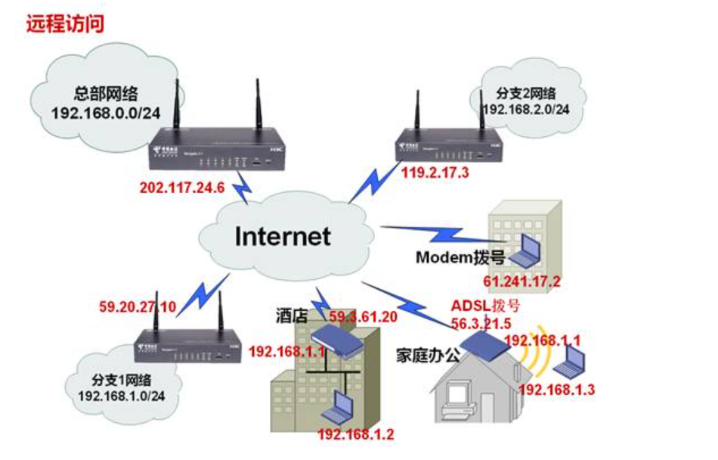
01
Introduction to VPN
为什么需要VPN
虚拟专用网络是为了能在公共基础设施之上提供企业的私有网络服务而提出的。
4

Slide 5
01
Introduction to VPN
私有网络提供的保护机制
1.用户认证：因为家庭或企业有门锁或者门卫，他们的身份会被核实，所有使用私有网络的人已经被授权了
2.内容保护：私有网络内部的通信内容外界不可见。只要有线物理通信介质是安全的或者使用加密的WIFI通信，这个保证就能实现。
3.完整性保护：外部攻击者不能向私有网络内注入虚假数据，也不能篡改已有数据。
4

Slide 6
01
Introduction to VPN
VPN技术类型
PPTP（Point-to-Point Tunneling Protocol）
PPTP是一种是一种基于TCP/IP协议的VPN技术，用于异地PC向总部方向建立VPN。
IP网络
传输控制协议（TCP）
通用路由封装（GRE）通道
点对点协议（PPP）
优点：配置简单，易于设置和使用。 支持多个操作系统
缺点：安全性较低，没有加密功能
适用场景：低安全需求的场景。
4

Slide 7
01
Introduction to VPN
VPN技术类型
L2TP（Layer 2 Tunneling Protocol）
是一种基于点对点协议（PPP）和IPsec协议的VPN技术，用于异地PC向总部方向建立VPN。
优点：提供较高的安全性，通过IPsec加密和身份验证保护数据传输。
适用于远程访问和分支机构连接。
缺点：性能开销较大，可能会导致一定的延迟和带宽消耗。
配置相对复杂。
适用场景：中等安全需求的场景。
4

Slide 8
01
Introduction to VPN
VPN技术类型
IPSec（Internet Protocol Security）
是一种基于IP协议的VPN技术，能适应异地分支和总部互联，也适用于异地PC向总部发起连接。
优点：使用SSL/TLS加密数据传输，提供强大的安全性。
穿透防火墙和代理服务器，适用于受限制的网络环境。
缺点：受限于Windows平台，对其他操作系统的支持有限。
配置和部署相对较复杂。
适用场景：IPSec的动态身份认证功能较弱，不太适用于大量动态用户拨号的场景，比较适合接入数量相对稳定的场景。
4

Slide 9
01
Introduction to VPN
VPN技术类型
SSL VPN（Secure Socket Layer VPN）
SSL VPN是以HTTPS（Secure HTTP，安全的HTTP，即支持SSL的HTTP协议）为基础的VPN技术。
优点：高度安全，支持多种加密协议和身份验证方式。
跨平台支持，可在多个操作系统上运行。
配置灵活，可根据需求进行自定义设置。
缺点：性能可能受限于加密和压缩的开销。
需要安装专门的客户端软件。
适用场景：适用于远程办公、移动办公等场景
4

Slide 10
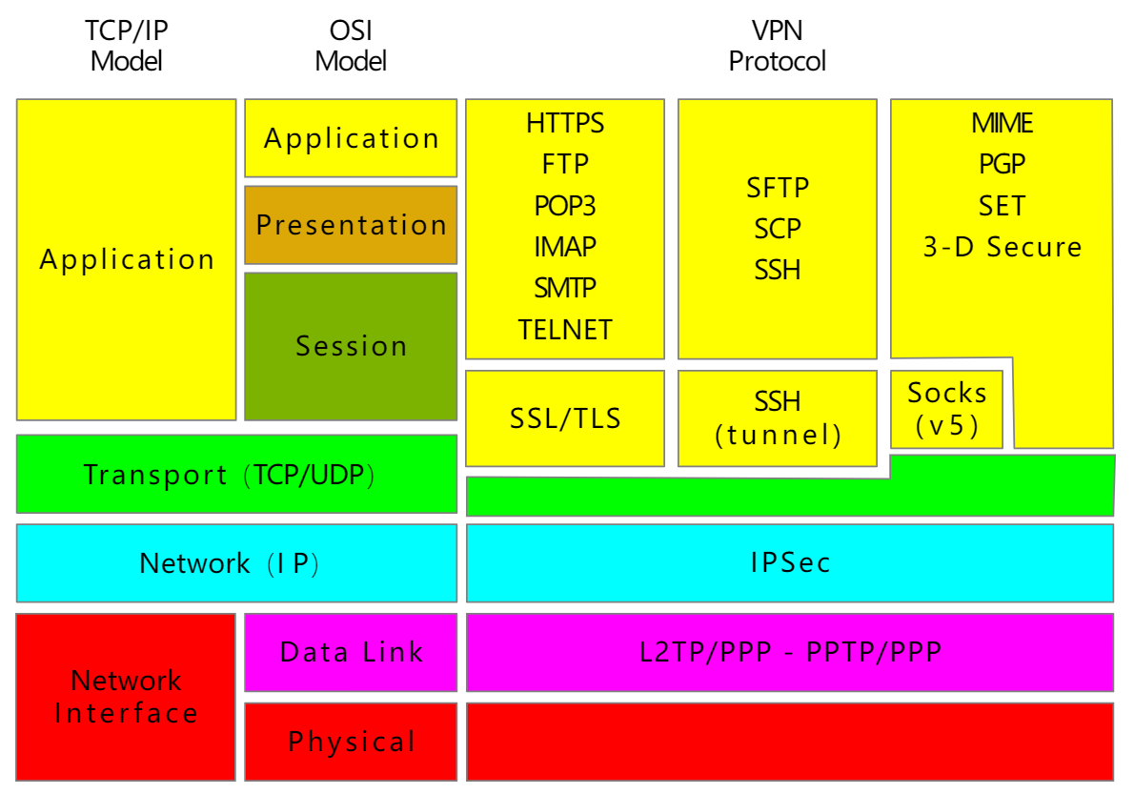
01
Introduction to VPN
VPN技术类型
4

Slide 11
02
SSL/TLS VPN
Analyzing SSL/TLS VPN routes
SSL/TLS VPN Handshake

Slide 12
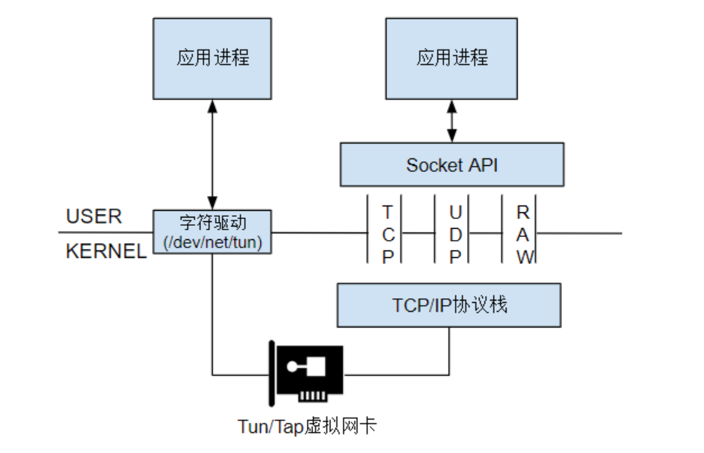
02 Analyzing SSL/TLS VPN routes
TAP
TUN
TAP等同于一个以太网设备，它操作第二层数据包如以太网数据帧。
TUN模拟了网络层设备，操作第三层数据包比如IP数据封包。
Linux Tun/Tap驱动程序为应用程序提供了两种交互方式
虚拟网络接口
字符设备/dev/net/tun。
Notes:
写入字符设备/dev/net/tun的数据会发送到虚拟网络接口中；发送到虚拟网络接口中的数据也会出现在该字符设备上。
应用程序可以通过标准的Socket API向Tun/Tap接口发送IP数据包，就好像对一个真实的网卡进行操作一样。
除了应用程序以外，操作系统也会根据TCP/IP协议栈的处理向Tun/Tap接口发送IP数据包或者以太网数据包，例如ARP或者ICMP数据包。
Tun/Tap驱动程序会将Tun/Tap接口收到的数据包原样写入到/dev/net/tun字符设备上，处理Tun/Tap数据的应用程序如VPN程序可以从该设备上读取到数据包，以进行相应处理。
应用程序也可以通过/dev/net/tun字符设备写入数据包，这种情况下该字符设备上写入的数据包会被发送到Tun/Tap虚拟接口上，
进入操作系统的TCP/IP协议栈进行相应处理，就像从物理网卡进入操作系统的数据一样。
Tun虚拟设备和物理网卡的区别是Tun虚拟设备是IP层设备，从/dev/net/tun字符设备上读取的是IP数据包，写入的也只能是IP数据包，因此不能进行二层操作，如发送ARP请求和以太网广播。与之相对的是，Tap虚拟设备是以太网设备，处理的是二层以太网数据帧，从/dev/net/tun字符设备上读取的是以太网数据帧，写入的也只能是以太网数据帧。从这点来看，Tap虚拟设备和真实的物理网卡的能力更接近。

Slide 13
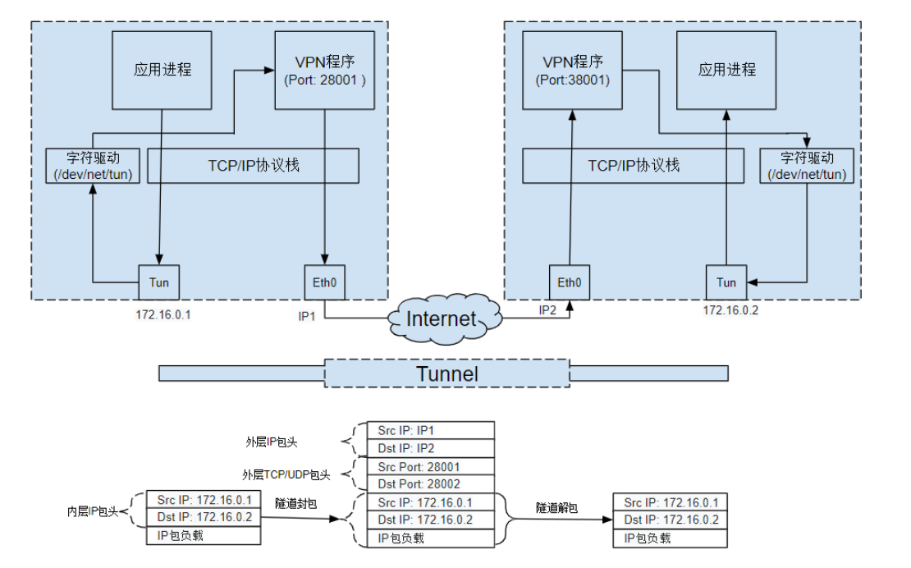
02 Analyzing SSL/TLS VPN routes
通过将Tun/Tap结合物理网络设备使用,我们可以创建一个点对点的隧道。
Notes:
如图所示，左边主机上应用程序发送到Tun虚拟设备上的IP数据包被VPN程序通过字符设备接收，
然后再通过一个TCP或者UDP隧道发送到右端的VPN服务器上，VPN服务器将隧道负载中的原始IP数据包写入字符设备，
这些IP包就会出现在右侧的Tun虚拟设备上，最后通过操作系统协议栈和socket接口发送到右侧的应用程序上。

Slide 14
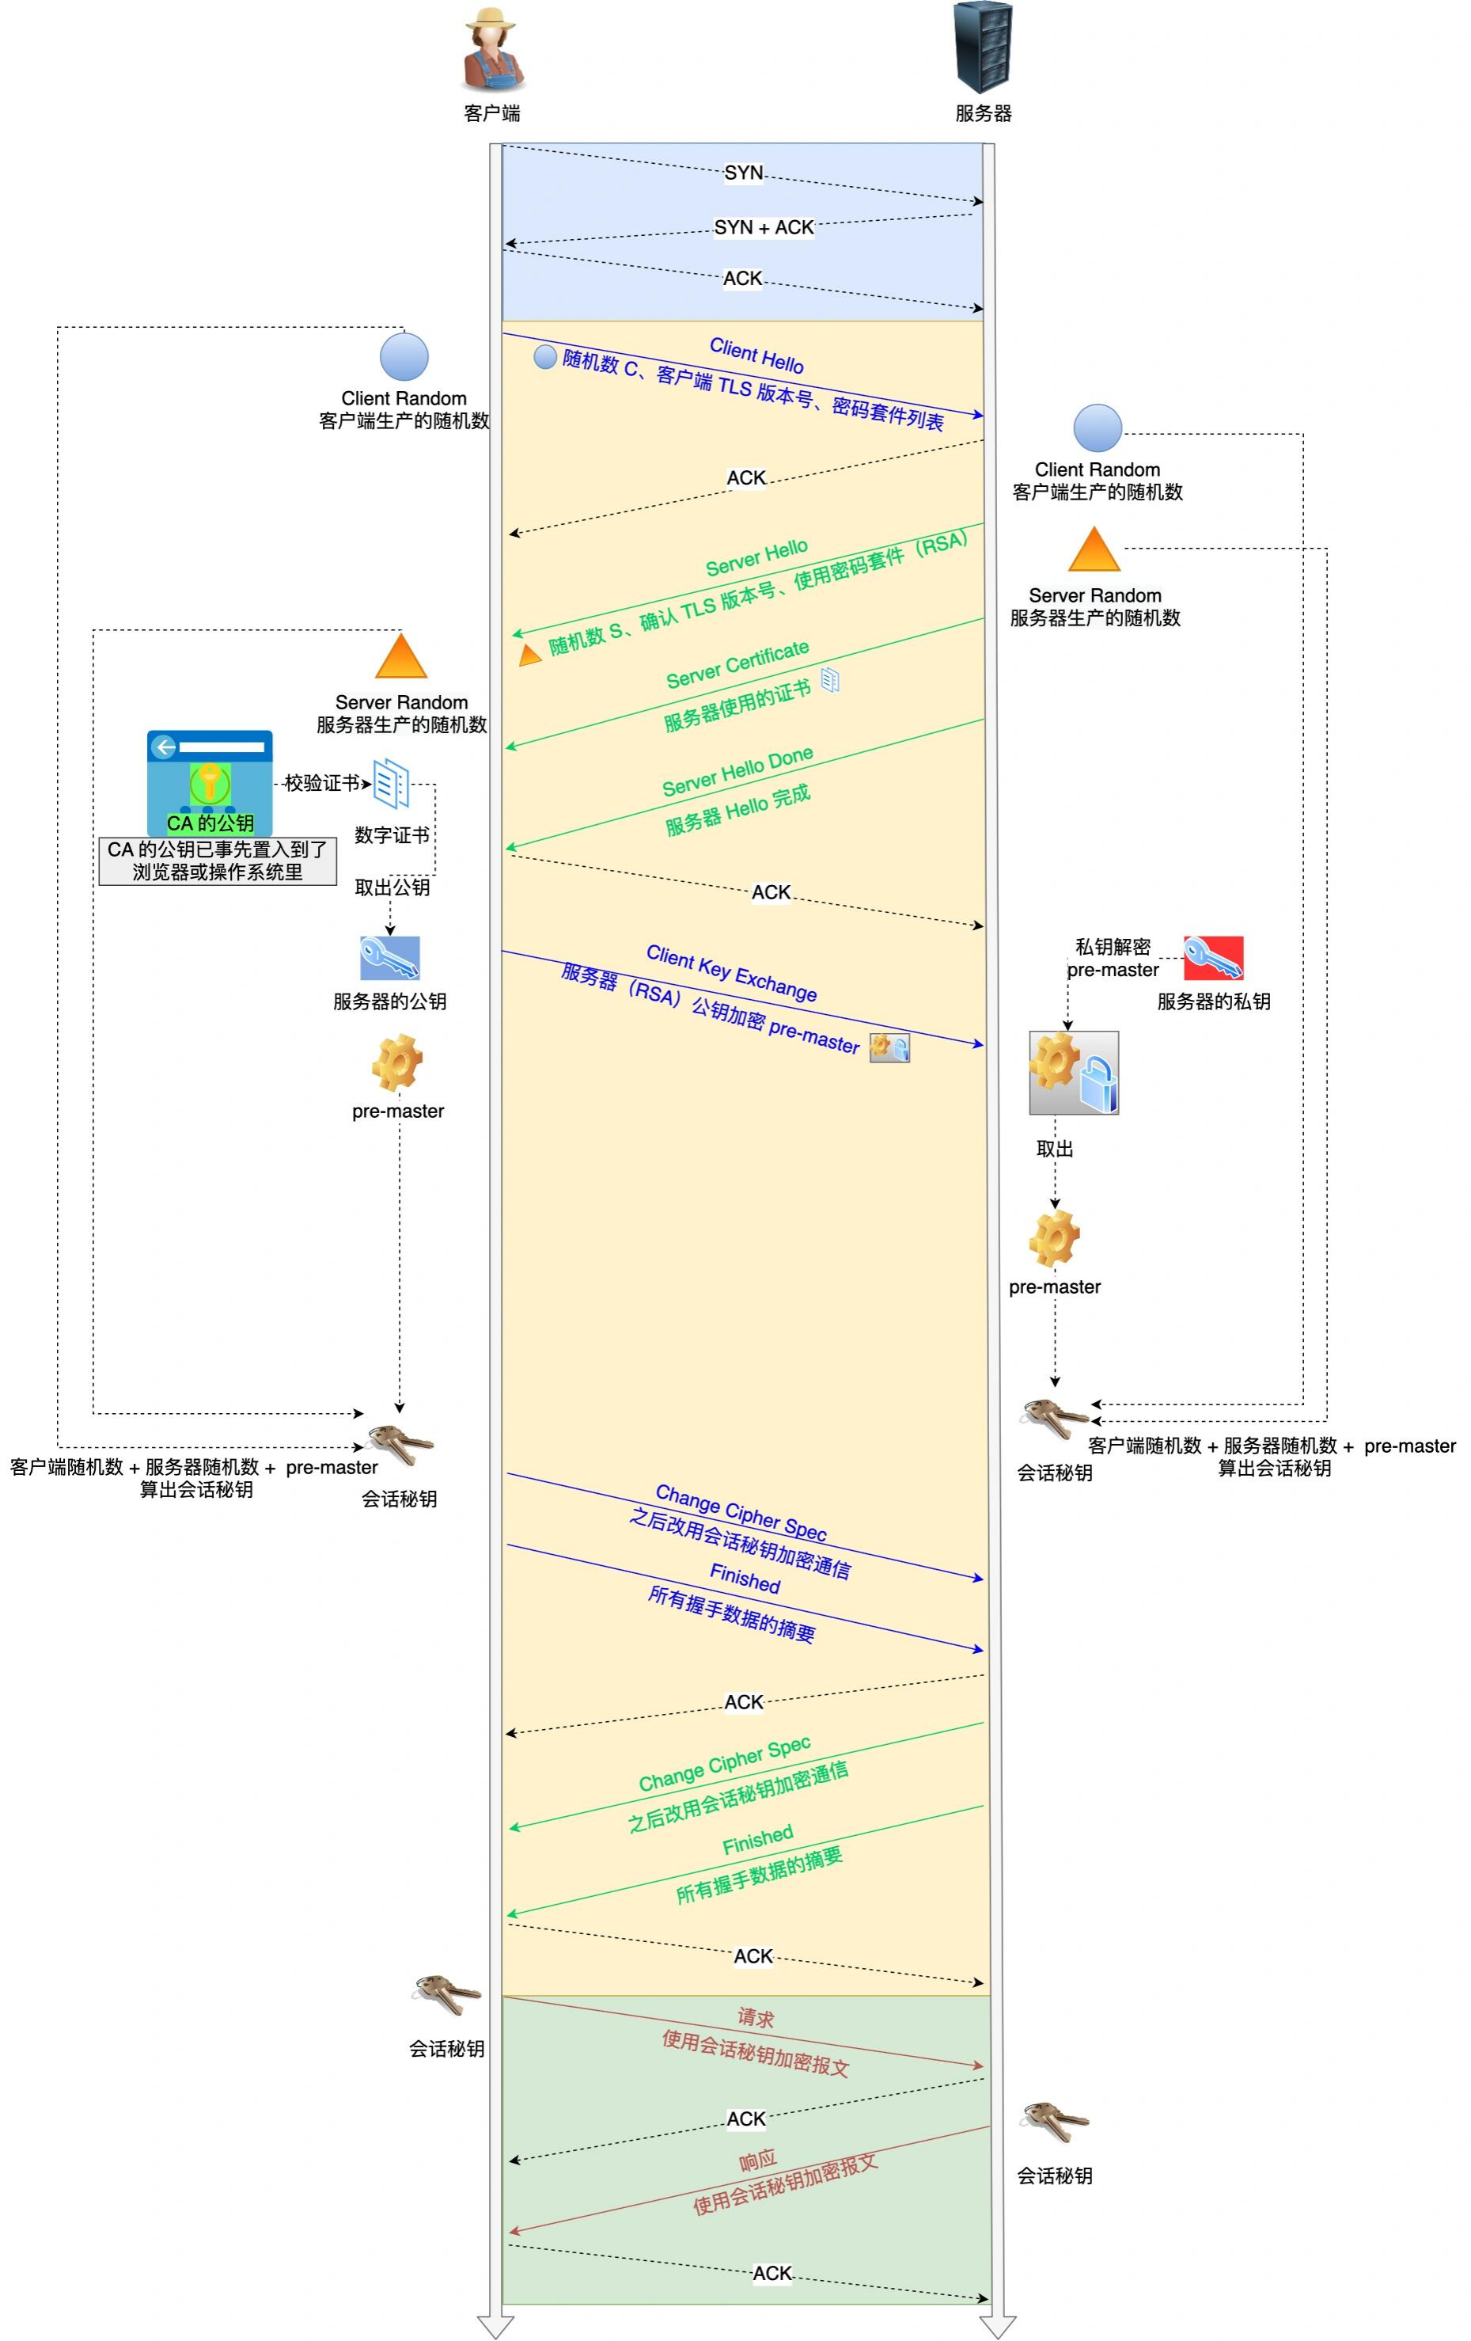
02 SSL/TLS Handshake
• 第一次握手
Client Hello
Client Server
传递Random、TLS版本、支持的加密及签名算法
• 第二次握手
Server Hello
Client Server
传递Random，决定TLS版本、使用的加密套件、压缩方法等
Certificate、Key Exchange、 Server Hello Done
Client Server
传递Server证书、向Client传递Server公钥、结束Hello

Slide 15
02 SSL/TLS Handshake
• 第三次握手
Client Key Exchange、Change Cipher Spec、Encrypted Handshake Message
Client Server
向Server传递Client公钥、改用加密通话、加密信息
• 第四次握手
Change Cipher Spec、Encrypted Handshake Message
Client Server
Server端改用加密通话、传递加密信息

Slide 16
03
东大VPN接入分析
miniVPN程序模拟

Slide 17
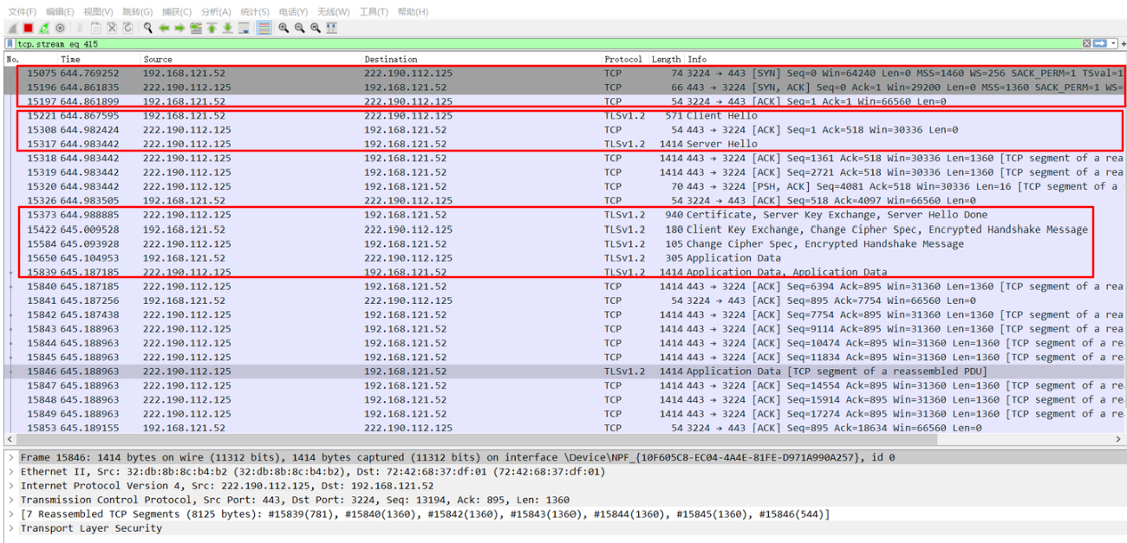
03 东大VPN接入分析
通过Wireshark对VPN接入过程抓包分析
• TCP三次握手
• TLS四次握手

Slide 18
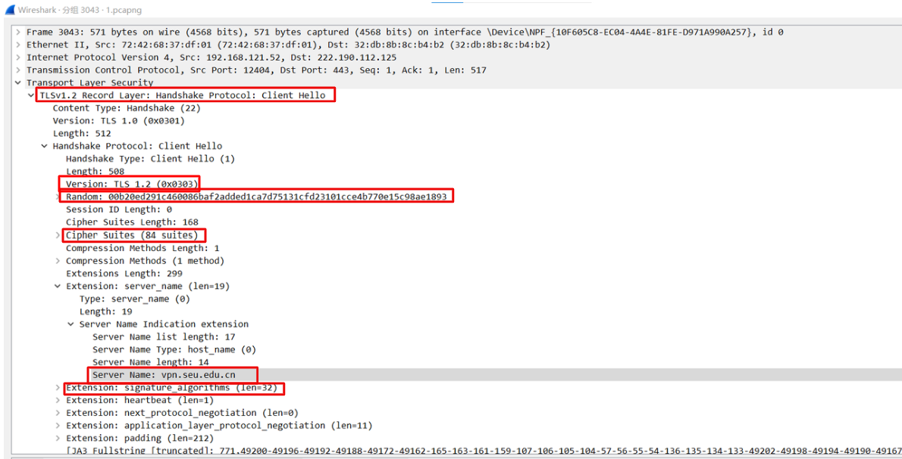
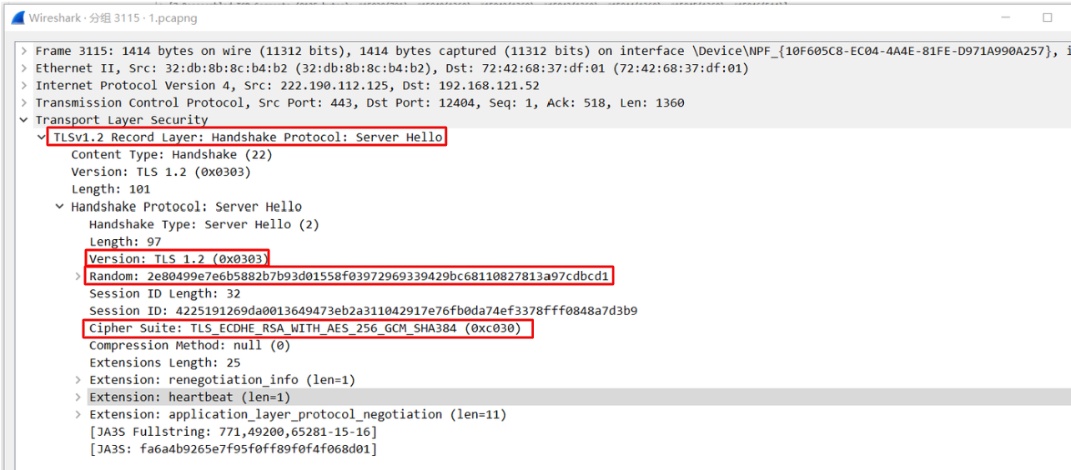
03东大VPN接入分析
Client Hello
Client → Server
目标服务器域名
TLS版本
传递自己的随机数
告知Server自己支持的加密套件、签名算法等等
Server Hello
Server → Client
传递自己的随机数
确定TLS版本
确定加密套件
ECDHE：协商密钥
RSA：身份验证
AES_256_GCM：对称加密通讯
SHA384：生成摘要，验证完整性

Slide 19
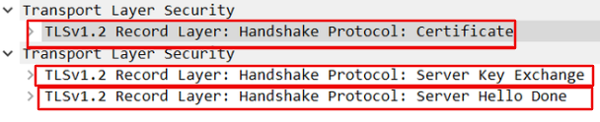
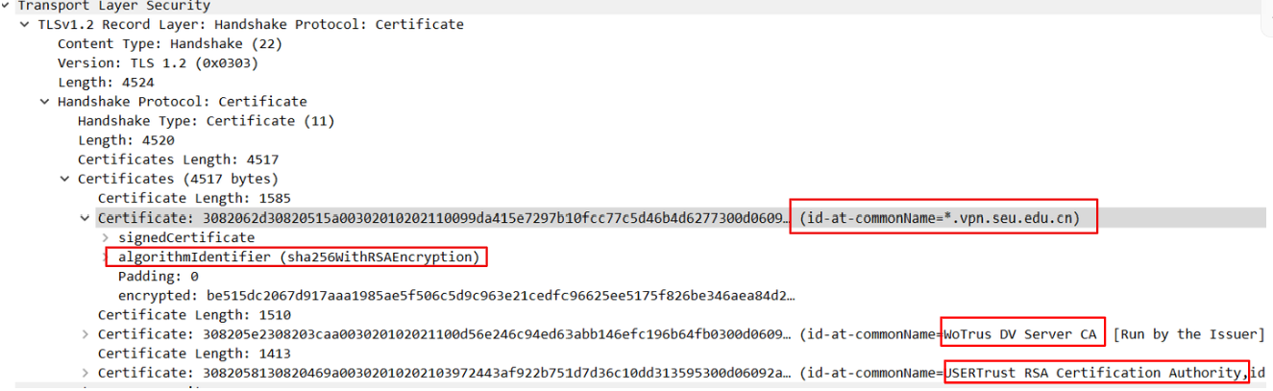
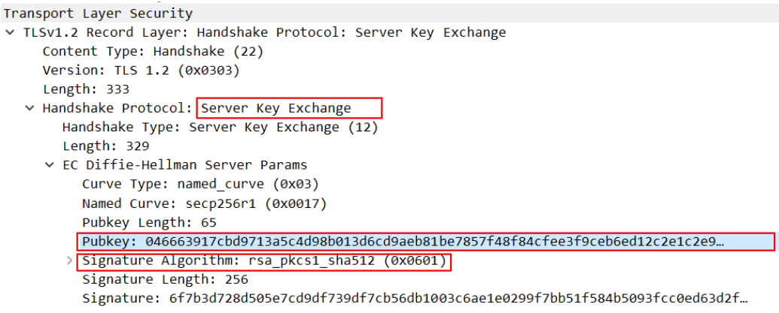
03东大VPN接入分析
Certificate
Server → Client
发送证书链
证书签名
签名算法
Server Key Exchange
Server → Client
传递Server端公钥

Slide 20
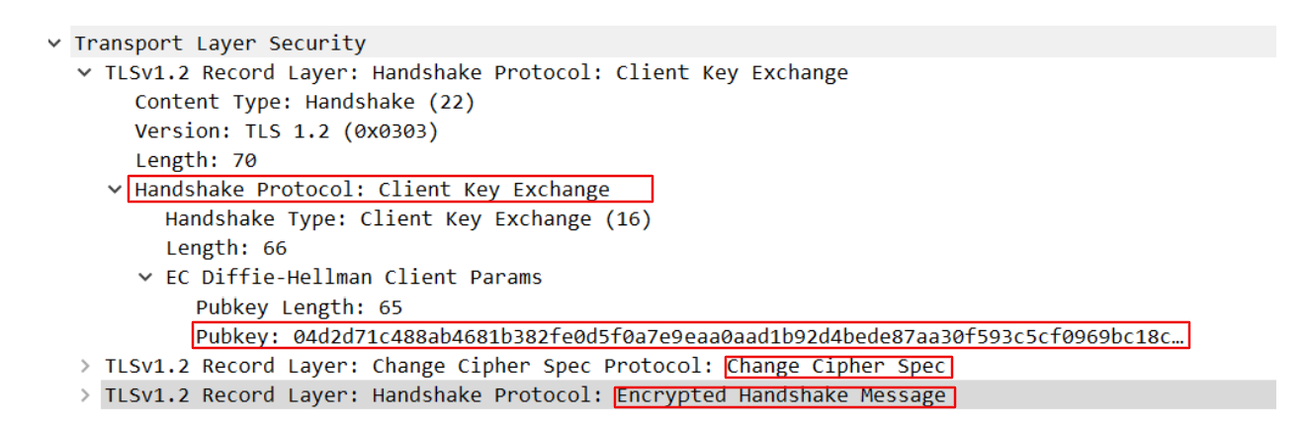
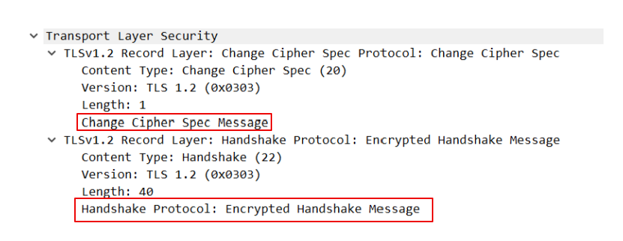
03东大VPN接入分析
Client Key Exchange
Change Cipher Spec
Encrypted Handshake Message
Client → Server
Client传递公钥
更改密码规范协议，加密通信
发送加密信息,服务端验证
Change Cipher Spec
Encrypted Handshake Message
Server → Client
更改密码规范协议，加密通信
发送加密信息，客户端验证

Slide 21
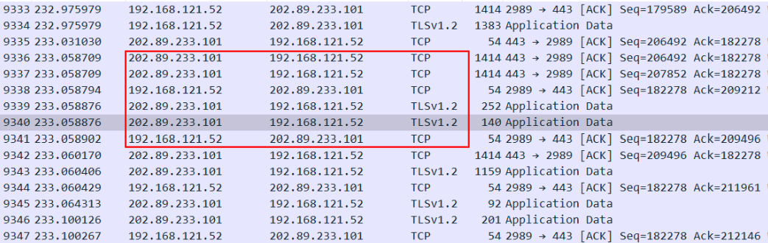
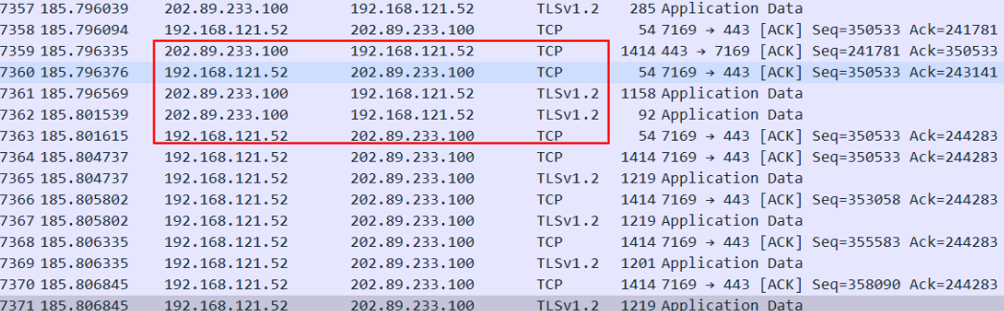
03 东大VPN资源访问
访问校外资源
断开VPN
访问Bing进行搜索
直接访问服务器连接或断VPN情况相同
连接VPN

Slide 22
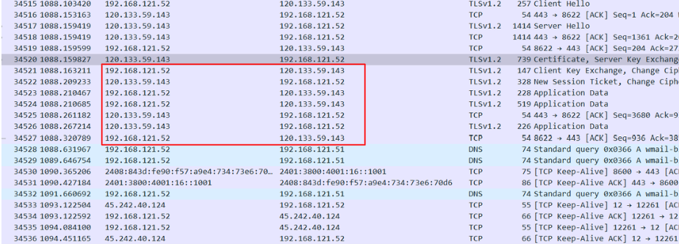

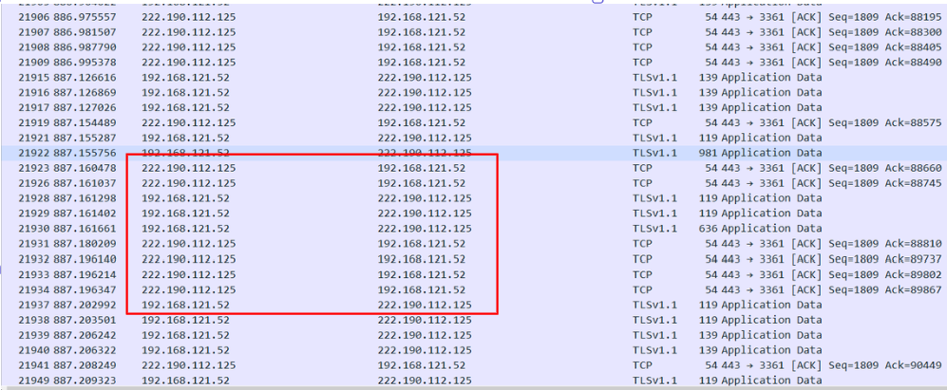
03 东大VPN资源访问
访问校内资源
访问图书馆资源
未连VPN
直接对服务器120.133.59.143进行访问
结果被防火墙拒绝
错误代码504。
断开VPN
连接VPN
连接VPN
均通过222.190.112.125进行转发
可以正常访问

Slide 23
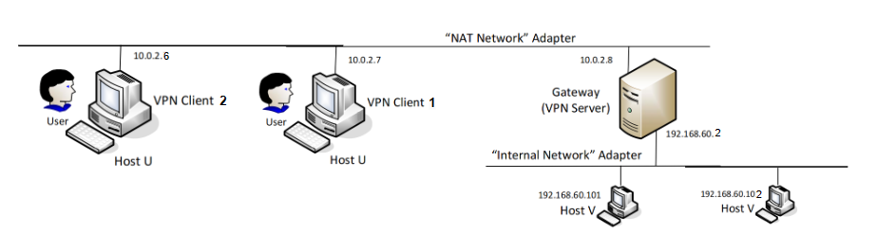
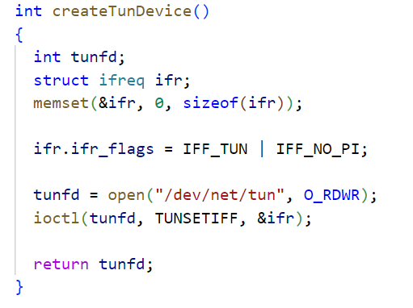
03 mini VPN
Environment Setup:
Lab Tasks:
Creating a VPN Tunnel using TUN/TAP
Encrypting the Tunnel
Authenticating the VPN Server
Authenticating the VPN Client
Supporting Multiple Clients

Slide 24
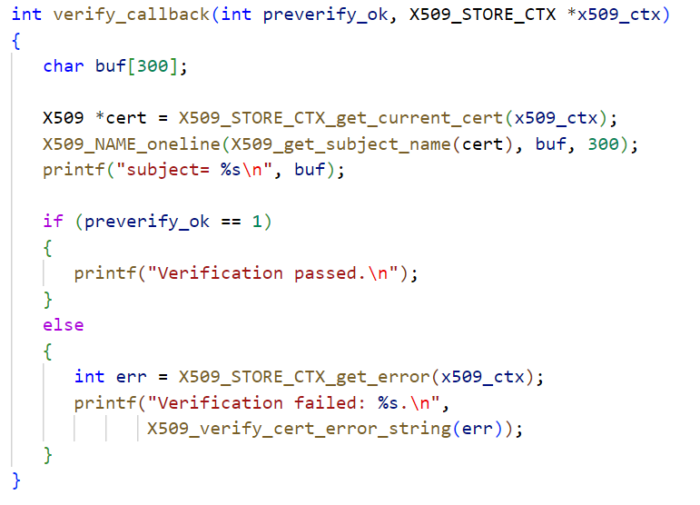
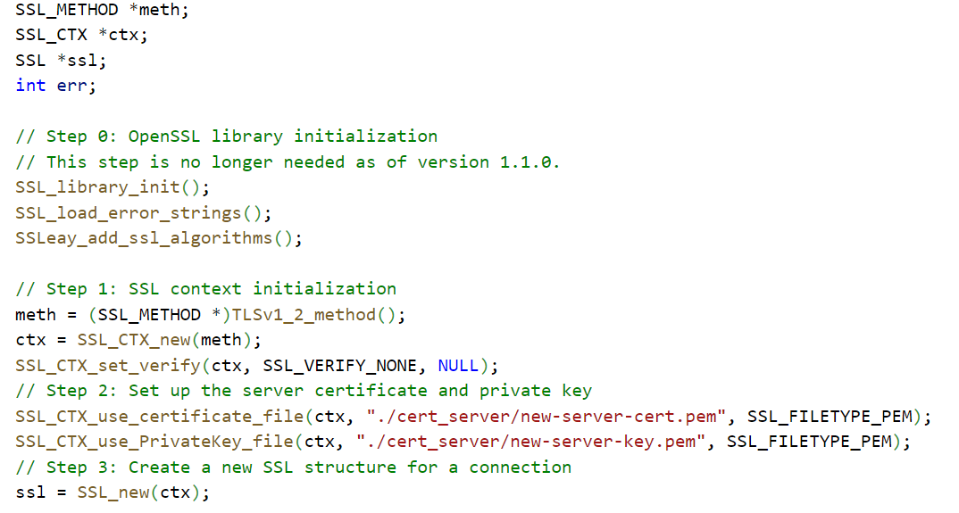
03 mini VPN
Encrypting the Tunnel
Authenticating the VPN Server
myvpnserver.c
myvpnclient.c
1. 初始化SSL/TLS方,用来创建SSL/TLS连接的TLSv1.2
2. 设置服务器证书和私钥。
3. SSL_new函数创建一个新的SSL结构（ssl）用于与客户端进行通信，该结构使用SSL上下文（ctx）中的证书和私钥进行加密和解密。
在创建SSL上下文时通过
SSL_CTX_set_verify()函数被注册为回调函数
用于对远程主机证书的验证。

Slide 25
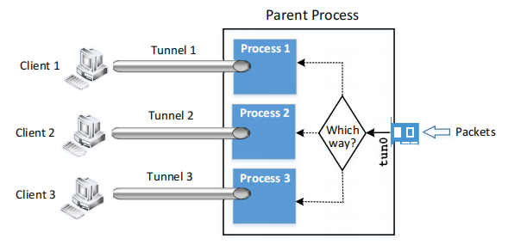
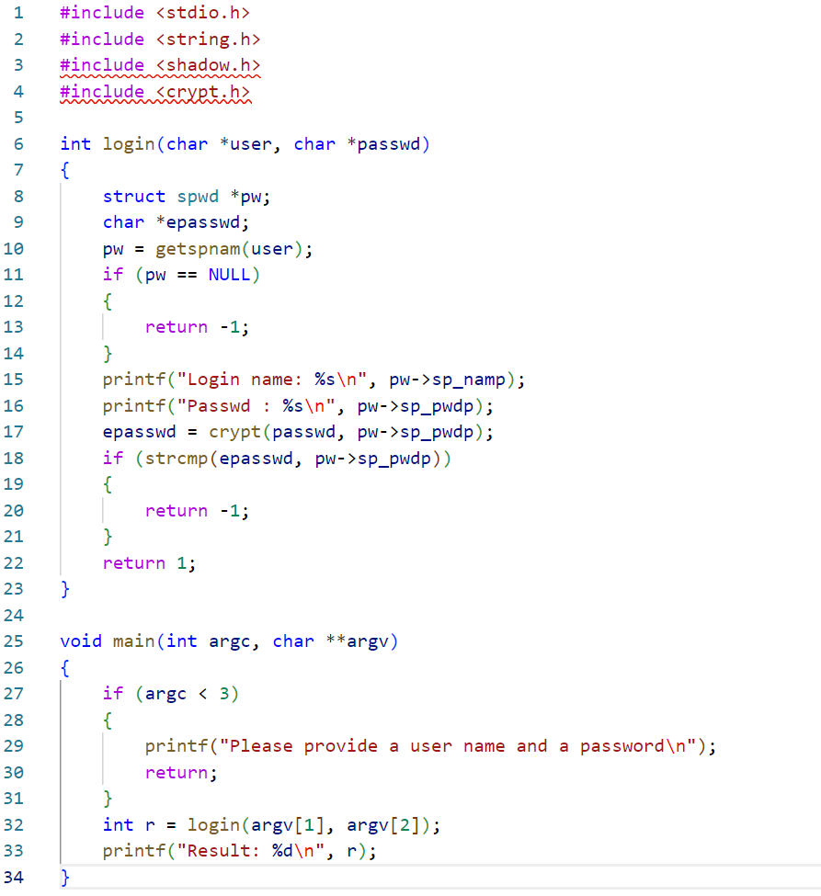
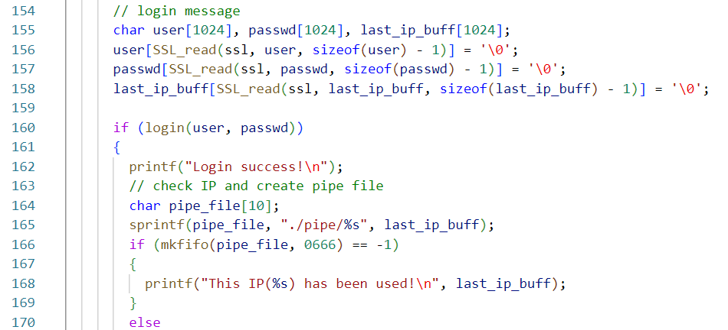
03 mini VPN
Supporting Multiple Clients
Authenticating the VPN Client
Supporting Multiple Clients
Notes:
在现实世界中，一个VPN服务器通常支持多个VPN隧道。也就是说，VPN服务器允许多个客户端同时连接到它，每个客户端都有自己的VPN隧道（因此也有自己的TLS会话）。我们的MiniVPN应该支持多个客户端。
在一个典型的实现中，VPN服务器进程（父进程）将为每个隧道创建一个子进程（请参见图4）。当一个包来自隧道时，它对应的子进程将获得该包，并将其转发到TUN接口。无论是否支持多个客户端，这个方向都是相同的。这是另一个具有挑战性的方向。当一个数据包到达TUN接口（从专用网络）时，父进程将获得该数据包，现在它需要找出该数据包应该进入哪个隧道。你需要考虑如何实现这个决策逻辑。
一旦做出决定并选择了一个隧道，父进程就需要将数据包发送给所选隧道所附加到的子进程。这就需要IPC（进程间通信）。一个典型的方法是使用管道。我们在第3.4节中提供了一个示例程序来演示如何使用管道进行IPC。
子进程需要监视此管道接口，如果有数据，则从其中读取数据。由于子进程还需要注意来自套接字接口的数据，因此它们需要同时进行处理

Slide 26
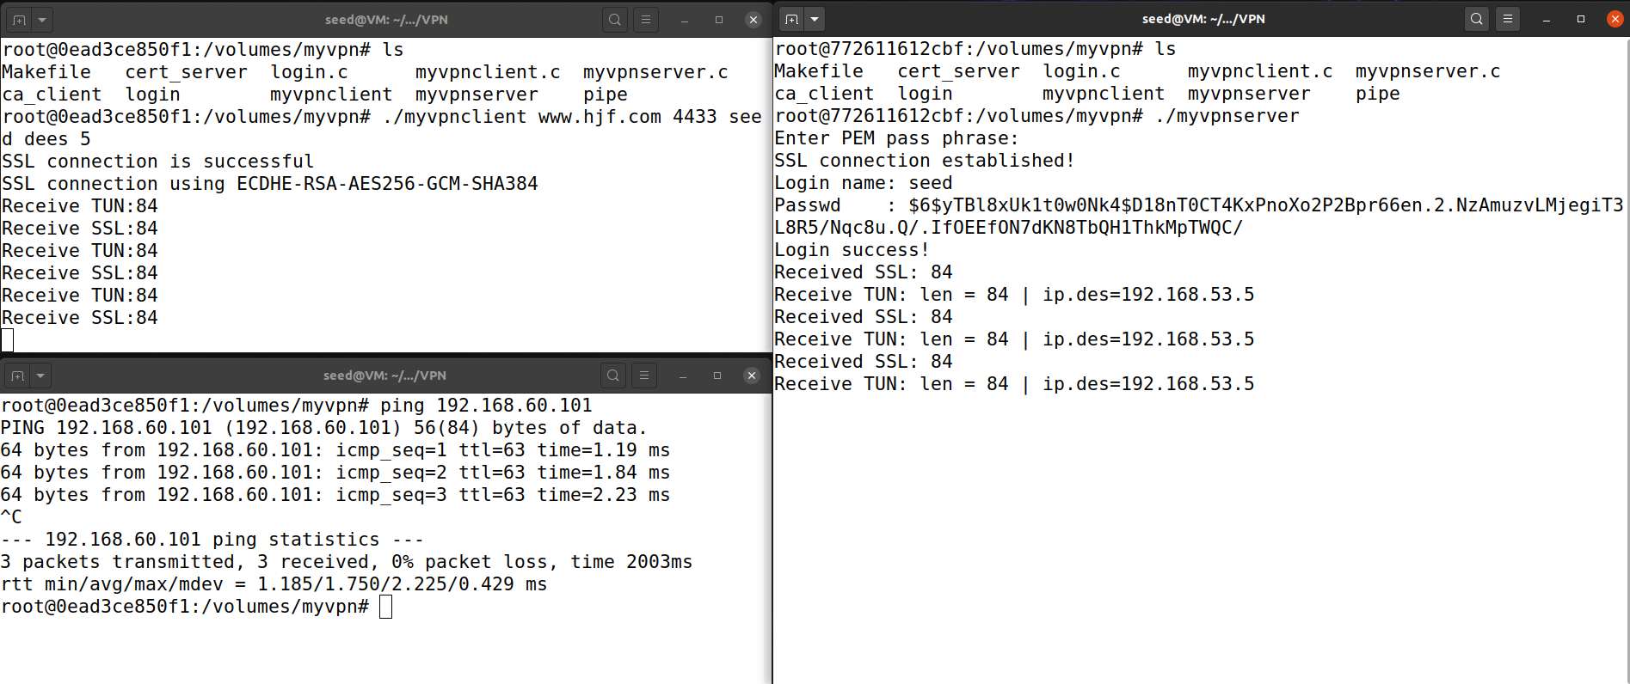
03 mini VPN
登陆连接

Slide 27
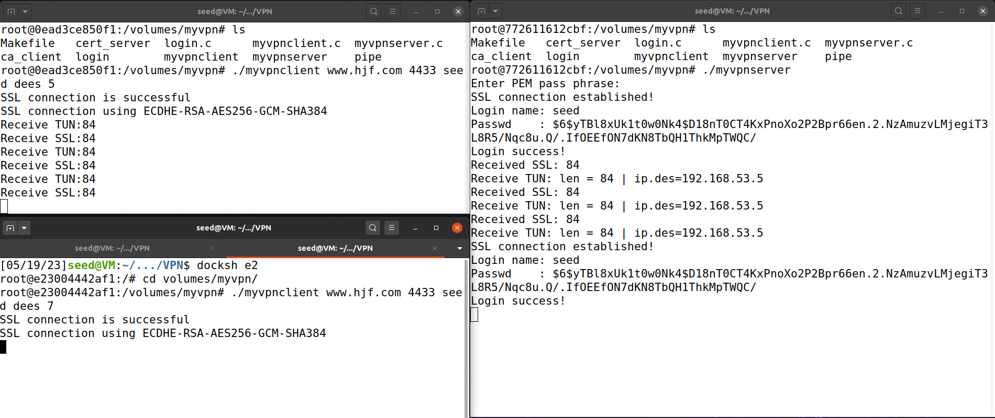
03 mini VPN
多用户登陆连接

Slide 28
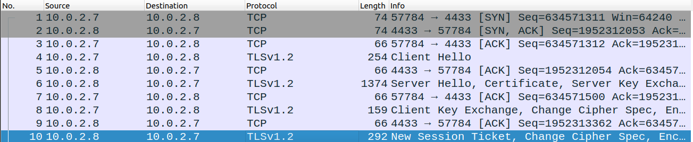
03 mini VPN
wireshark抓包查看连接建立过程

Slide 29
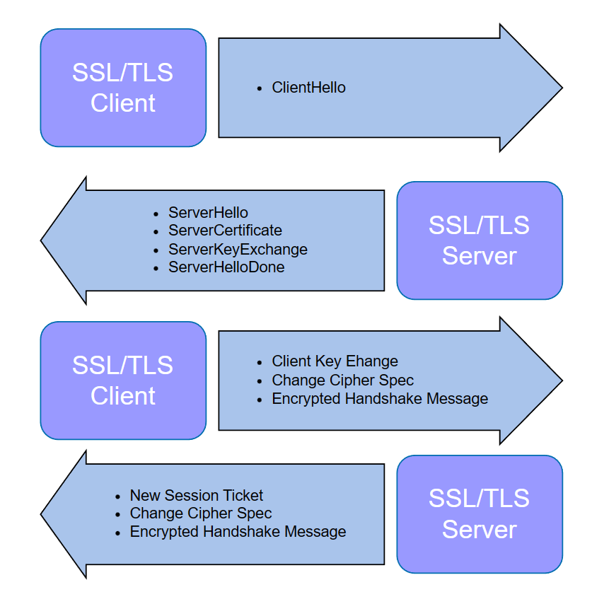
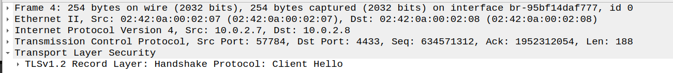
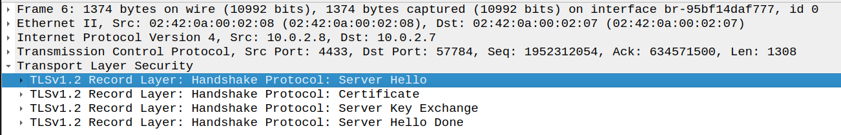
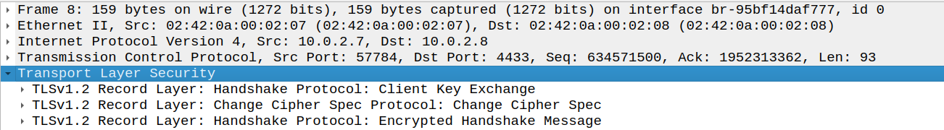
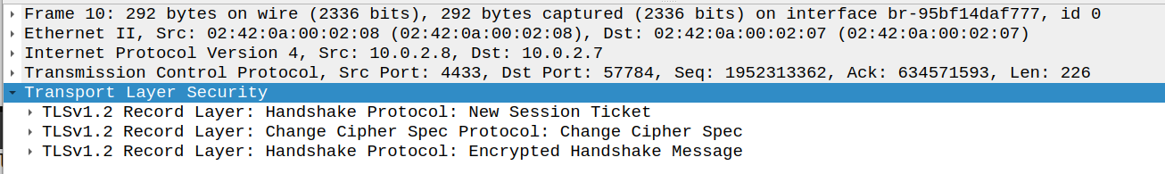
03 mini VPN
四次握手

Slide 30
04
VPN前沿技术
Advanced technology

Slide 31
01
Introduction to VPN
VPN承载的业务要求
远程访问：VPN允许用户通过公共网络（如互联网）安全地远程访问私有网络资源。
私密通信：VPN通过加密和隧道技术，确保在公共网络上传输的数据是安全和私密的。
地理位置限制的绕过：VPN可以帮助用户绕过地理位置限制，访问特定国家或地区限制的内容和服务
匿名性和隐私保护：通过使用VPN，用户可以隐藏自己的真实IP地址并改变自己的网络位置。
数据加速和负载均衡：一些VPN提供商使用优化和加速技术，以提高数据传输速度和性能。负载均衡技术可以确保VPN服务器的负载分散，提供更好的用户体验。
4

Slide 32
01
Introduction to VPN
通常的VPN实现技术
VPN协议：PPTP、L2TP、IPsec、OpenVPN等。
加密算法：DES（数据加密标准）、3DES、AES（高级加密标准）等。
隧道技术：点对点隧道、第二层隧道。
4

Slide 33
01
Introduction to VPN
前沿的VPN技术
SD-WAN（软件定义广域网）：SD-WAN结合了VPN和广域网（WAN）的功能，提供更灵活、智能和可靠的连接。它使用软件定义的方式管理和优化网络连接，提供更好的性能和用户体验。
WireGuard：WireGuard是一种新兴的VPN协议，被认为比传统的VPN协议更快、更简单和更安全。它基于现代密码学原理，并具有较低的资源消耗。
双重VPN：双重VPN（Double VPN）是一种将流量通过多个VPN服务器进行级联传输的技术。它增加了数据的安全性和匿名性。
4

Slide 34
VPN技术与远程访问安全
VPN technology and remote access security
东南大学 计算机科学与工程学院
黄锦峰
09020334
吴紫晗
09020306
刘华磊
09020314
庞汛钦
71120234

